Slide 1

Férias na AGES Workshop de Docker
Gabriel Fanto Stundner

Slide 2
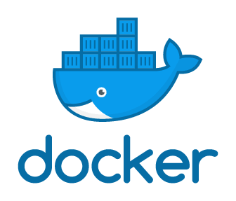
O que é Docker?
Docker é uma ferramenta que usa os recursos existente no kernel do Linux para isolar a execução de processos.
Docker é um sistema de virtuaização não convencional, onde não precisa instalar todo o S.O para isso, utilizando assim Containers.
Docker utiliza um conjuntos de ferramentas,APIs e bibliotecas para a administração de Containers no Linux, chamadas de LXC(LinuX Containers).
Link do LXC: https://linuxcontainers.org/lxc/introduction/

Slide 3
O que é um Container?
Container é o nome dado para a segregação de processos no mesmo kernel,de forma que o processo seja isolado o máximo possível de todo o resto do ambiente.
Containers Docker são sistemas de arquivos criados a partir de uma Imagem Docker
São ambientes leves e portáteis no qual aplicações são executadas.
Podem ter inúmeros containers funcionando ao mesmo tempo.
Podemos ou ter vários processos em um único container ou Vários processos em containers diferentes(Recomendado).

Slide 4
O que são Imagens Docker?
Uma imagem Docker é a materialização de um modelo de um sistema de arquivos, modelo este produzido através de um processo chamado Build
Imagem é um modelo de sistema de arquivo somente-leitura usado para criar Containers.
São armazenados em Repositórios.
São compostos por uma ou mais camadas, cada camada representa uma ou mais mudanças no sistema de arquivos.
A junção de todas às camadas formam a imagem, mas apenas a última camada pode ser alterada quando o container for iniciado
“Uma imagem é como uma Classe OO e os Containers são objetos dela”

Slide 5
VM x Docker
VM(Virtual Machine) é um recurso extremamente usado para isolamento de serviços,replicação e melhor aproveitamento do poder de processamento de uma máquina Física.
Docker possui a mesma função de uma VM, mas possui somente o necessário para o processo desejado, inicializa muito mais rápido e mais eficiente que uma VM.
Limitações do Docker:
imagens do Docker são para Linux, tem como emular em outros SO o kernel linux, mas foi feito para linux
não é possível usar um kernel diferente do host, a docker engine será executado sob uma determinada versão do kernel linux onde foi criada.

Slide 6
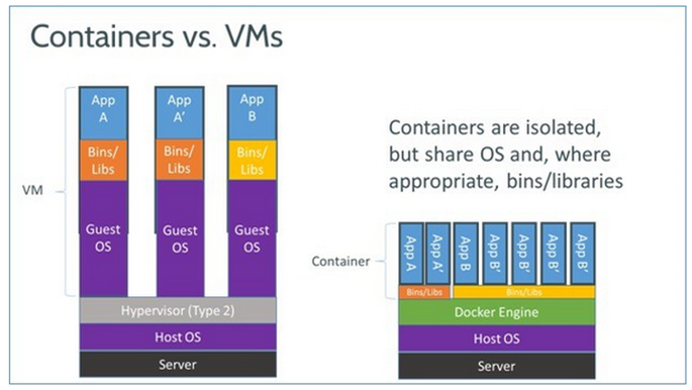
VM x Docker

Slide 7
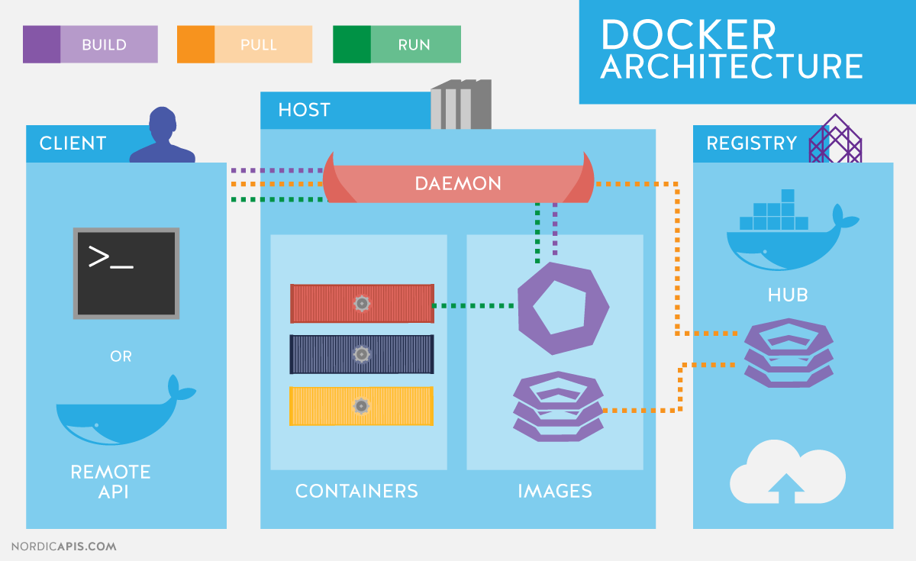
Arquitetura Docker

Slide 8
Isolamentos Possíveis com Docker
Limites de uso de Memória
Limites de uso do CPU
Limites de I/O
Isolamento de rede(que redes e portas devem ser acessíveis)
Isolamento de file system
Permissões e Políticas
Capacidade do Kernel

Slide 9

Vamos por a Mão na Massa!

Slide 10
Brincando com Play Docker
Play docker é um site onde inicializa uma instância de Terminal com Docker instalado para fazer testes e entender como funciona
Não depende de Sistema operacional do HOST
Possui a mesma funcionalidade de ter o Docker instalado no computador
Deve se ter uma conta criada no Docker HUB para poder usar o play docker
Não tem como salvar o que fez de teste
Precisa de internet para usar

Slide 11
Inicialização a Comandos
Os comandos são separados em 3 tipos de comandos separados
Tipos de Funções | Para que serve | Comandos de ajuda
container | gerenciar containers | docker container --help
image | gerenciar imagens | docker image --help
volume | gerenciar volumes | docker volume --help

Slide 12
Fazendo o famoso Hello World!!
iremos baixar uma imagem já pronta chamada hello-world
comando usado para baixar uma imagem da internet:
(sudo) docker container run -it hello-world
run : ele baixa a imagem e inicializa um container no terminal
-it : esse comando serve para rodar visualmente no terminal
hello-world : nome da imagem
- Se aparecer uma mensagem de boas vindas, significa que o docker está bem instalado no sistema.

Slide 13
Comandos de gerenciamento de Containers
Comando | Para que serve
docker container ls/ps/list | containers rodando no momento
docker container ls/ps/list -la | containers que já foram rodados
docker container run --name nomeNovo nomeImagem | criando um nome único para o container
docker container rm nomeContainer | deletando um container criado

Slide 14
Comando de Gerenciamento de Imagens
Comando | Para que serve
docker image ls/ps/list | imagens que foram baixadas no sistema
docker image rm nomeImagem | deletando imagem do sistema
docker image pull nomeImagem | baixa uma imagem da internet
docker image tag nomeIm nomeTag | cria uma tag para a imagem
docker image push | envia uma imagem para a internet
docker image build | salva a imagem construida

Slide 15
Docker HUB e Docker Registry
Docker HUB: funciona como o github,ele contem às imagens oficiais que o docker mantem ativo, podendo ser baixadas e salvas em seu computador
Docker Registry: serve para registrar e obter imagens, pode ter imagens privadas para a sua empresa, uma API, podendo criar um Registry específico.

Slide 16
Mapeando volumes
Podemos fazer com que um diretório externo seja conectado dentro do Container e vice-versa
tudo que estiver dentro do diretório mapeado para dentro do sistema estará no container.
para saber o diretório atual onde você está trabalhando: $(pwd)
comando: docker container run -v $(pwd):caminhoNoContainer nomeImagem
-v : para avisar que está sendo feito o mapeamento de volume
caminhoNoContainer: é o caminho ate o diretorio desejado dentro do container
nomeImagem: é o nome da imagem que está sendo trabalhado

Slide 17
Comandos de Gerenciamento de volumes
Comando | Para que serve
docker volume ls/ps/list | todos os volumes rodando
docker volume ls/ps/list -a | todos os volumes já feitos
docker volume rm nomeVolume | deleta um volume especifico

Slide 18
Mapeando Portas com Containers
é possível mapear portas de um container com o Host
comando:
docker container run -p portaHost:portaCont nomeImagem
ex: docker container run -p 8080:80 nginx
-p : serve para dizer que estamos mapeando portas
portaHost: numero da porta do Sistema
portaCont: numero da porta de dentro do container
nomeImagem : nome da imagem especifica

Slide 19
Docker Deamon
Deamon serve para poder rodar um container no Back-end, sem apresentar mensagens no terminal, não poluindo seu terminal de trabalho
É preferível sempre colocar um nome no Deamon específico
comando para criar: docker container run -d --name nomeDeamon nomeImagem
-d : comando para definir que está sendo construído um deamon
--name nomeDeamon: definindo o nome do Deamon que sera construído
nomeImagem : nome da imagem que sera construído o Deamon

Slide 20
Comando para se fazer com o Deamon
Comando | Para que serve
docker container ls | apresenta os containers e o deamon nomeado
docker container start nomeDeamon | inicia o Deamon especificado
docker container restart nomeDeamon | reinicia o Deamon especificado
docker container stop nomeDeamon | para o Deamon especificado
docker container inspect nomeDeamon > arquivo.txt | verifica às informações do Deamon e manda para dentro de um arquivo texto

Slide 21
Construindo sua primeira Imagem!
Iremos baixar uma imagem do SO ubuntu = docker container run -it ubuntu
iremos fazer o update do SO = apt update
baixaremos o programa screenfetch = apt install screenfetch
iremos salvar às modificações feitas na imagem = docker commit ID nomeImagemDesejada(se não existir ele cria)

Slide 22
Dockerfiles!
Dockerfile é apenas um arquivo de texto que contém um conjunto de etapas que irão ser usadas para criar uma imagem Docker.
Colocamos neste arquivo tudo que queremos que seja feito na imagem antes de inicializar ela.
cria-se um novo Diretório onde iremos criar esse Dockerfile, para isso é útil usar o vscode para trabalhar nesse exemplo.
este arquivo não possui extensão.

Slide 23
Arquivo Dockerfile de exemplo para testarmos
FROM ubuntu:latest
RUN apt update && apt install figlet
CMD figlet HELLO WORLD

Slide 24
Testando o arquivo Dockerfile
Abra um terminal (CTRL + ALT + T no Linux)
Vá até o diretório onde se encontra o Dockerfile, usando cd e ls
usa o seguinte comando: docker image build -t nomeImagem .
image build : constroi a imagem desejada
-t nomeImagem : serve para colocar o nome na imagem
. : serve para dizer que é para pegar o Dockerfile deste diretório
- verifique se a imagem se encontra a lista de imagens: docker image ls
- crie um container da imagem: docker container run -it nomeImagem

Slide 25
Algumas Instruções de Dockerfiles!
Comando | Para que serve | Exemplo
FROM | Define a imagem-base do Dockerfile, às instruções que vierem depois serão feitas com base nessa imagem | FROM ubuntu:latest
LABEL | configura o metadado do autor da imagem com a String fornecida | LABEL maintainer ‘Fanto’
VOLUME | Declara o arquivo ou diretório especificado como um volume | VOLUME /log
RUN | Executa a instrução fornecida dentro do conteiner e cofirma o resultado. | RUN apt update

Slide 26
Algumas instruções de Dockerfiles!
Comando | Para que serve | Exemplos
WORKDIR | Define o diretório de trabalho de qualquer instrução | WORKDIR /desktop
ENTRYPOINT | Define um Executável para ser processado quando o container for iniciado | ENTRYPOINT [“/usr/share/python”]
CMD | Executa a instrução dada quando o container é iniciado, se um ENTRYPOINT for definido, a instrução será interpretada como seu argumento | ENTRYPOINT [“/usr/share/python”] CMD [“run.py”]

Slide 27
Docker Compose
Docker Compose é uma ferramenta para definir e gerenciar aplicações docker com múltiplos Containers, no contexto de Docker Compose, os containers são chamados de Serviços.
Como dito no início, trabalhar com múltiplos containers,sendo cada um fazendo uma função específica é extremamente eficiente e recomendável.
o arquivo do Docker Compose é um arquivo yml: docker-compose.yml
após construído o arquivo, existem comandos específicos para gerenciar o Docker Compose via Terminal.

Slide 28
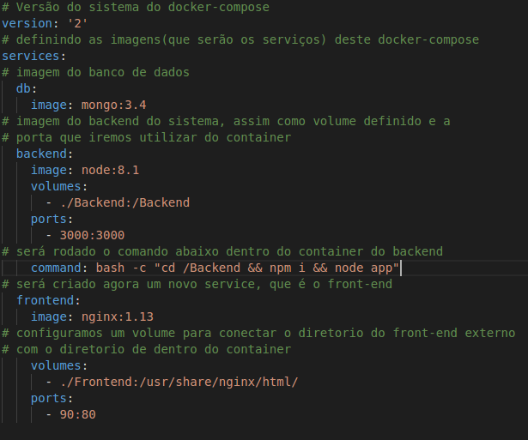
Exemplo de Arquivo docker-compose.yml

Slide 29
Exemplo pronto para teste!!
1 - Clone o seguinte Repositório do GITHUB:
git clone https://github.com/F4NT0/Docker_Info.git
2 - Navegue até: cd Scripts/teste_Dockercompose
3 - Abra o VScode nesse diretório: code .
4 - Baixe o Docker Compose se não possuir no sistema: apt install docker-compose
5 - inicialize o arquivo no terminal: docker-compose up

Slide 30
Comandos de Gerenciamento do Docker Compose
Comando | Para que serve
docker-compose up | inicializar o docker-compose
docker-compose up -d | inicializar compose em Deamon
docker-compose ps | verificar os composes usados
docker-compose down | parar o docker-compose
docker-compose logs | apresenta o log de alterações no compose

Slide 31
https://docker-curriculum.com/
https://hub.docker.com/
https://www.mundodocker.com.br/
https://github.com/F4NT0/Docker_Info
Locais para aprender mais !!

Slide 32

Muito Obrigado!!!!
Este é o Básico do Básico, o mundo do Docker é muito maior!!
Sempre procure aprender mais :D

